Slide 1
DEPARTAMENTO DE ELÉCTRICA, ELECTRÓNICA Y TELECOMUNICACIONES
CARRERA DE INGENIERÍA EN ELECTRÓNICA Y TELECOMUNICACIONES
RECONOCIMIENTO DE LOS ELEMENTOS DEL DIAGRAMA DE UN CIRCUITO ELÉCTRICO BÁSICO MEDIANTE RECONOCIMIENTO DE IMÁGENES.
AUTOR: MUÑOZ CHUQUIMARCA ANDY GUSTAVO
DIRECTOR: ING. LARCO BRAVO , JULIO CÉSAR, MSc.
SEPTIEMBRE 2021

Slide 2
CONTENIDO
Introducción.
Fundamentación Teórica.
Metodología.
Análisis de Resultados.
Conclusiones y Recomendaciones.
1

Slide 3
INTRODUCCIÓN
2

Slide 4
RESUMEN
El presente trabajo de titulación describe la creación de una aplicación que detecte e identifique los elementos existente en una imagen de un circuito eléctrico básico, para usar esta información y generar dos archivos de texto, los cuales contienen la descripción de como se encuentra constituido dicho circuito.
3

Slide 5
JUSTIFICACIÓN
El contar con herramientas que faciliten la comprensión y estudio de circuitos eléctricos es de suma importancia, por lo que este trabajo se presenta como una herramienta de apoyo, que mediante una aplicación permitirá disponer de una forma para identificar los componentes de un circuito y conexiones del diagrama de tal manera que la información obtenida se pueda utilizar para conocer cómo se encuentran estructuradas sus conexiones, luego de obtener esta información más adelante podrían ser utilizadas para brindar inclusión digital.
4

Slide 6
OBJETIVOS
OBJETIVO GENERAL
Desarrollar una aplicación que permita reconocer los elementos de la imagen del esquema de un circuito eléctrico básico y sus interconexiones.
5

Slide 7
OBJETIVOS
OBJETIVO ESPECÍFICOS
Elegir el método mas eficaz que permita reconocer los elementos del diagrama del circuito eléctrico básico.
Desarrollar una aplicación mediante el uso de lenguaje de programación Python y OpenCV que permita realizar el reconocimiento de los elementos de un circuito eléctrico y sus interconexiones.
6

Slide 8
OBJETIVOS
OBJETIVO GENERAL
Generar dos archivos de texto que contengan información sobre los elementos del circuito eléctrico básico y sus conexiones correspondientes.
Realizar las pruebas del caso para verificar los resultados que el proyecto genera.
7

Slide 9
FUNDAMENTACIÓN TEÓRICA
8

Slide 10
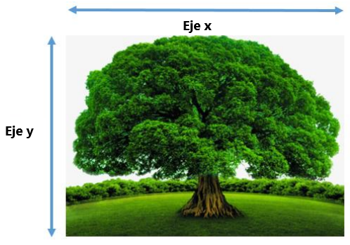
IMAGEN DIGITAL
Cuando las componentes de la función 𝑓(𝑥, 𝑦) y los valores que pueda tomar 𝑓 son valores finitos, discretos, se tiene el fundamento para poder decir que una imagen es digital.
Ésta se compone de una cantidad finita de elementos, cada cual con una ubicación y valor específico. A estos componentes se los denomina pels, o pixels
9

Slide 11
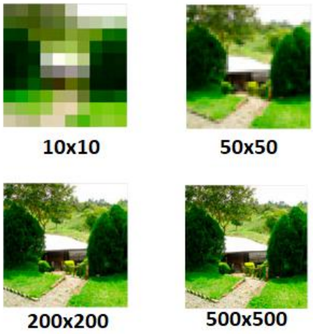
RESOLUCIÓN Y MEDIDA DE UNA IMAGEN DIGITAL
La resolución se encarga de explicar cuanto nivel de detalle es posible mirar en una imagen. Por lo que a mayor resolución se logra una imagen más detallada o con una calidad óptica excelente, en la figura se muestra un conjunto de imágenes con diferentes valores medido en pixeles.
10

Slide 12
RECONOCIMIENTO DE IMÁGENES DIGITALES
RECONOCIMIENTO DE IMÁGENES DIGITALES
Adquisición de la imagen digital del Objeto
Pre-procesamiento
Eliminación
Extracción de Características de las Imagen.
Segmentación
Detección de bordes
Clasificación
11

Slide 13
LENGUAJE DE PROGRAMACIÓN
12

Slide 14
OPENCV
13

Slide 15
SOFTWARE PROGRAMACIÓN
14

Slide 16
LIBRERÍA YOLO
15

Slide 17
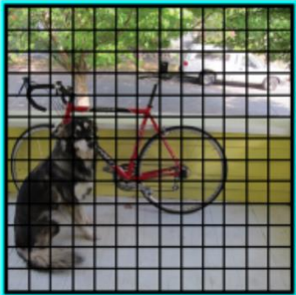
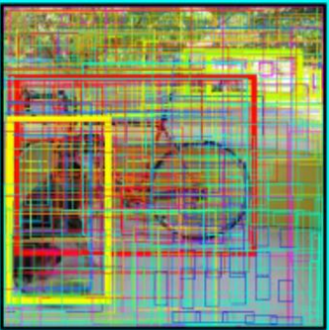
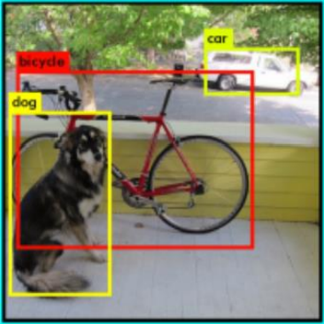
LIBRERÍA YOLO
16

Slide 18
METODOLOGÍA
17

Slide 19
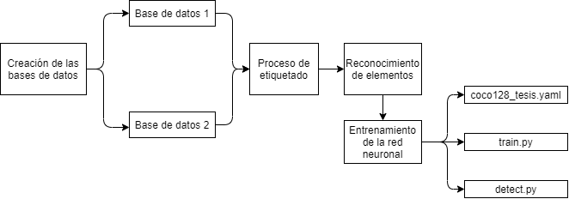
PROCESO PREVIO A LA CREACIÓN DE LA INTERFAZ
18

Slide 20
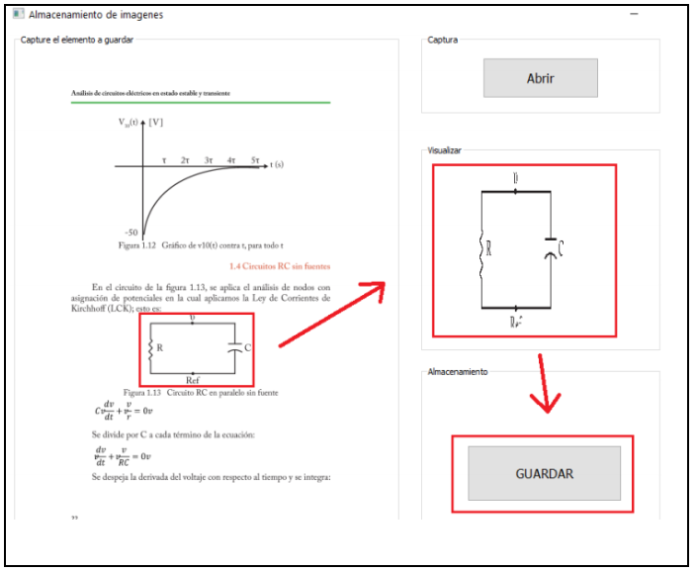
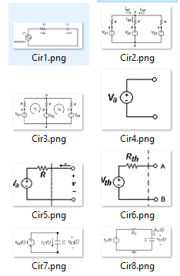
CREACIÓN DE LAS BASES DE DATOS
PRIMERA BASE DE DATOS
19

Slide 21
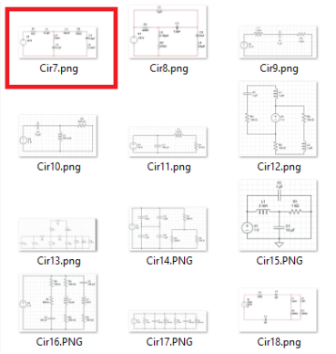
CREACIÓN DE LAS BASES DE DATOS
SEGUNDA BASE DE DATOS
20

Slide 22
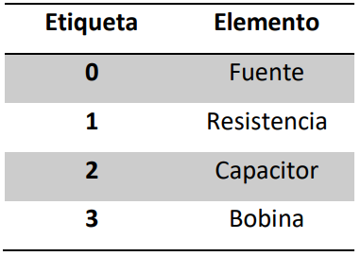
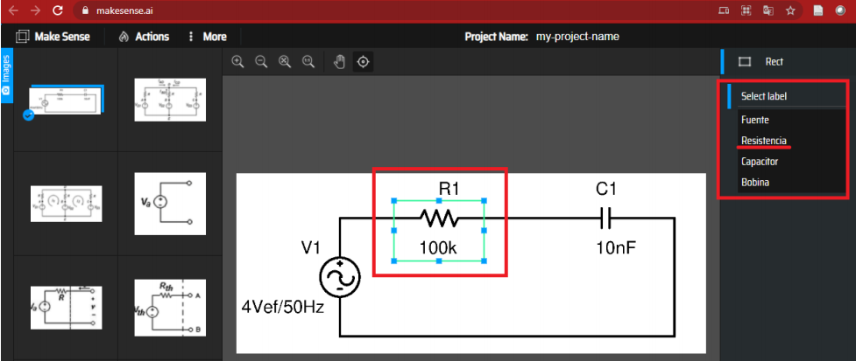
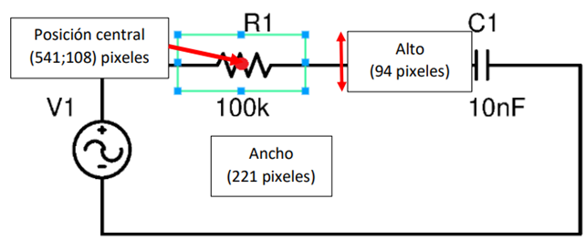
PROCESO DE ETIQUETADO
21

Slide 23
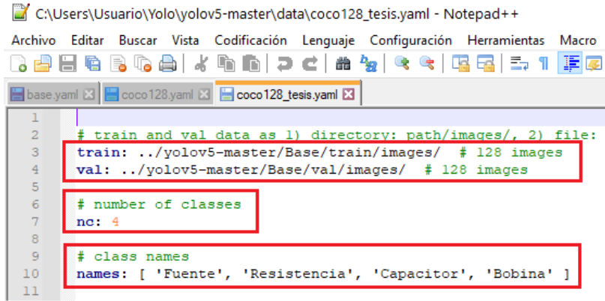
RECONOCIMIENTOS DE LOS ELEMENTOS
ENTRENAMIENTO DE RED NEURONAL CONVOLUCIONAL DE YOLO
Coco128_tesis.yaml.py
train.py
detect.py
22

Slide 24
ESQUEMA GENERAL DEL PROGRAMA
23

Slide 25
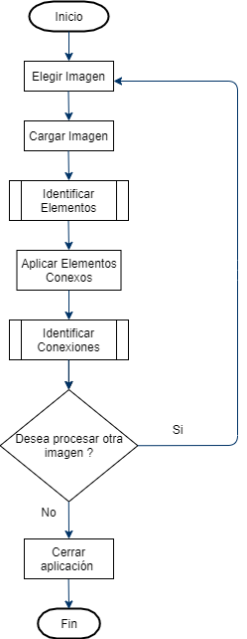
APLICACIÓN
DIAGRAMA DE FLUJO
GENERAL
24

Slide 26
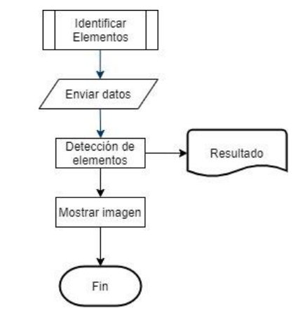
APLICACIÓN
DIAGRAMA DE FLUJO
SUBPROCESO
“IDENTIFICAR ELEMENTOS”
25

Slide 27
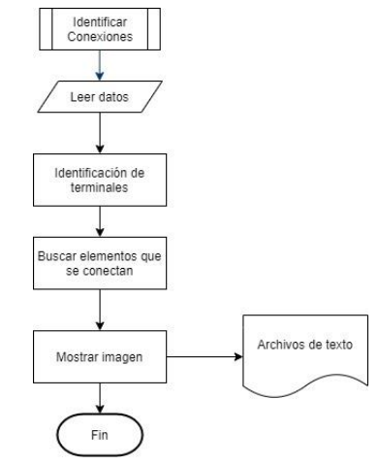
APLICACIÓN
DIAGRAMA DE FLUJO
SUBPROCESO
“IDENTIFICAR CONEXIONES”
26

Slide 28
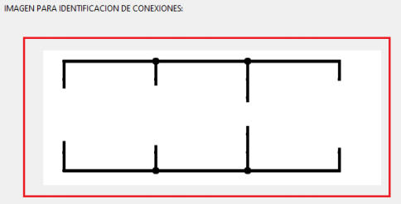
DETECCIÓN DE CONEXIONES
APLICACIÓN DE ELEMENTOS CONEXOS
27

Slide 29
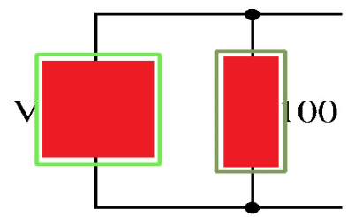
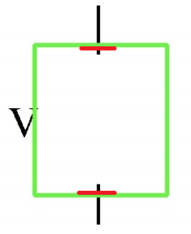
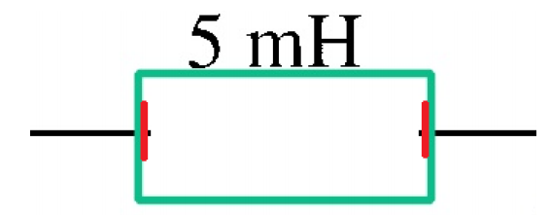
DETECCIÓN DE CONEXIONES
DETECCIÓN DE TERMINALES HORIZONTALES O VERTICALES
ELIMINACIÓN DE LOS ELEMENTOS
BARRIDO PARA DETECCION DE TERMINALES
28

Slide 30
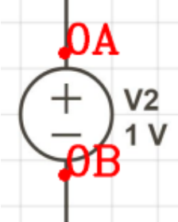
DETECCIÓN DE CONEXIONES
ASIGNACIÓN DE TERMINALES A Y B
29

Slide 31
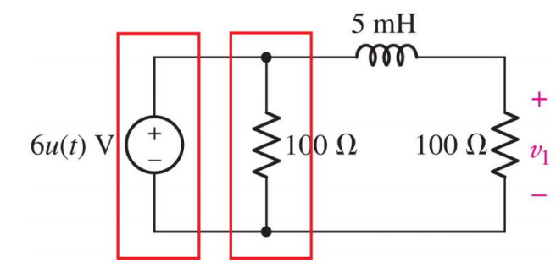
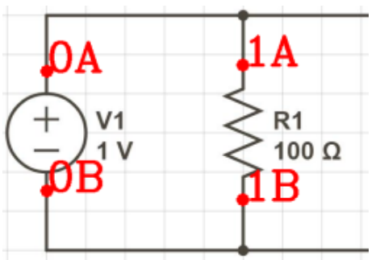
DETECCIÓN DE CONEXIONES
RAMAS
IMPRESIÓN DE TERMINALES
30

Slide 32
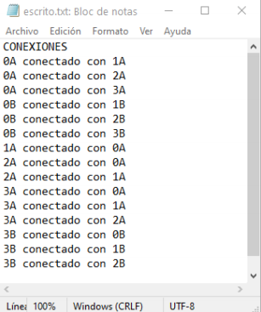
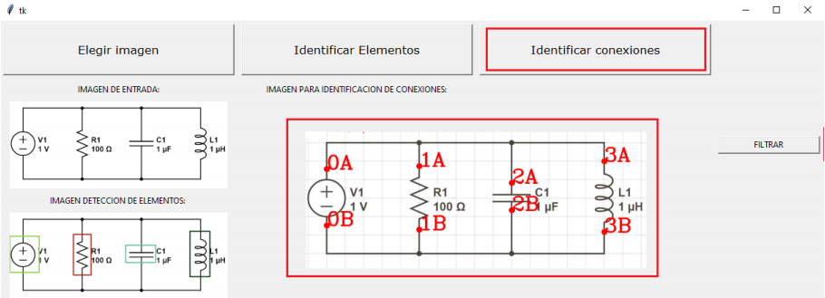
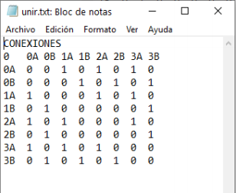
DETECCIÓN DE CONEXIONES
CONEXIONES LOCALIZADAS
31

Slide 33
VIDEO DEL FUNCIONAMIENTO
32

Slide 34
ANÁLISIS DE RESULTADOS
33

Slide 35
RECURSOS COMPUTACIONALES
Marca | Sistema operativo | Procesador | RAM | Tarjeta gráfica
DELL | Windows 10 Pro | Intel Core i5 | 6 GB | Intel(R) HD Graphics 520
34

Slide 36
DISTRIBUCIÓN DE LAS BASES DE DATOS
Carpeta | Primera base de datos | Segunda base de datos
train | 216 imágenes | 392 imágenes
Val | 54 imágenes | 73 imágenes
35

Slide 37
ENTRENAMIENTO DE LA RED NEURONAL
Parámetro | Primera base de datos | Segunda base de datos
img | 640 | 640
batch | 12 | 10
epochs | 60 | 80
36

Slide 38
ENTRENAMIENTO DE LA RED NEURONAL
PROBABILIDAD DE ACIERTOS
Objetos | Primera base de datos | Segunda base de datos
Fuente | 0.990 | 0.990
Resistencia | 0.977 | 0.996
Capacitor | 0.960 | 0.970
Bobina | 0.958 | 0.971
Todos | 0.972 | 0.982
37

Slide 39
DETECCIÓN DE ELEMENTOS
Base de datos | Número de aciertos | Número de fallos | Porcentaje de aciertos
Primera | 33 | 12 | 73,33
Segunda | 44,5 | 0,5 | 98,89
38

Slide 40
DETECCIÓN DE CONEXIONES
Base de datos | Número de aciertos | Número de fallos | Porcentaje de aciertos
Primera | 35,5 | 9,5 | 78,89
Segunda | 40,5 | 4,5 | 90,00
39

Slide 41
CONCLUSIONES Y RECOMENDACIONES
40

Slide 42
CONCLUSIONES
Se implementó una aplicación funcional capaz de reconocer los elementos de un circuito eléctrico básico; así como también las conexiones que estos elementos tienen para conformar el circuito y de esta manera se genera dos archivos de texto, uno que contienen una matriz de conexiones y la otra que contiene de manera textual las conexiones entre cada terminal de cada elemento.
Los mejores resultados en el entrenamiento de la red neuronal convolucional se obtuvo a medida que se aumentó el número de épocas, ya que, de 60, se llegó a 80 épocas en base a la realización de pruebas, esto produjo un mayor tiempo de entrenamiento, pero se obtuvo una mayor probabilidad de acierto.
41

Slide 43
CONCLUSIONES
En base a pruebas realizadas con la red neuronal convolucional YOLO, se utilizó una base de datos conformada con 465 imágenes para obtener resultados deseados. De esta manera se puede concluir que gracias a YOLO esta base fue suficiente para obtener una probabilidad de aciertos por encima del 95%; ya que en (Rabbani, Khoshkangini, Nagendraswamy, & Conti, 2015) se necesitó una base con 2000 imágenes para obtener resultados positivos, lo que convierte a YOLO en un detector de imágenes con una red neuronal convolucional que sobresale a diferencia de otras.
La utilización de la librería YOLO, presentó los mejores resultados una vez realizado los entrenamientos de la misma, puesto a que se obtuvo valores de precisión mayores al 95% para las dos bases de datos que se usó en los entrenamientos; siendo la segunda base la que alcanzó el mejor resultado.
42

Slide 44
CONCLUSIONES
Mediante la creación de la aplicación que reconoce los elementos de un circuito eléctrico básico y sus conexiones se generó dos archivos de texto; el primer archivo que cuenta con una matriz de conexiones entre terminales de cada elemento donde se asignaba un 1 donde se detectaba conexión y 0 caso contrario, y el segundo archivo que cuenta con una narración textual de la conexión que existe entre cada terminal de los elementos.
En base a investigaciones previas a nuestro saber, se concluye que no existía una base de datos de imágenes de circuitos eléctricos con la simbología requerida; por tanto, en el trabajo de investigación se desarrolló una aplicación para crear la primera base de datos y se utilizó un programa de página web para crear la segunda; con el fin de lograr el entrenamiento de la red neuronal convolucional.
43

Slide 45
CONCLUSIONES
Se realizaron pruebas de la aplicación y se concluye que los mejores resultados obtenidos se lograron con el uso de la segunda base de datos, así para la detección de elementos se tuvo una probabilidad de acierto del 98.89% y para la detección de conexiones se obtuvo una probabilidad de acierto del 90%.
44

Slide 46
RECOMENDACIONES
En base a las pruebas realizadas con las imágenes que conforman la base de datos para el entrenamiento de la red neuronal y conjunto de pruebas, se recomienda tener imágenes mayores a 640 pixeles para de esta manera ayudar con el correcto funcionamiento de la aplicación.
Para realizar el proceso de etiquetado de elementos de las imágenes de circuitos eléctricos se recomienda utilizar la página web “MAKE SENSE” (Piotr, 2021), para la generación de los archivos de texto necesarios para el entrenamiento de la red neuronal convolucional.
45

Slide 47
RECOMENDACIONES
Se recomienda en cuanto al entrenamiento de la red neuronal, enfocados en el concepto de optimización de tiempo de entrenamiento, realizar esta acción en una computadora que tenga una memoria RAM adecuada, ya que en base a las pruebas a mayor capacidad de memoria RAM se tiene menor tiempo de entrenamiento.
Se recomienda para el entrenamiento de la red, realizar este proceso en un computador que cuente con GPU y una tarjeta de procesamiento gráfico, ya que esto ayudaría a que el entrenamiento sea más eficiente.
46

Slide 48
MUCHAS GRACIAS
47

